Slide 1
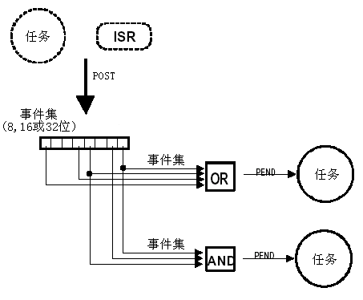
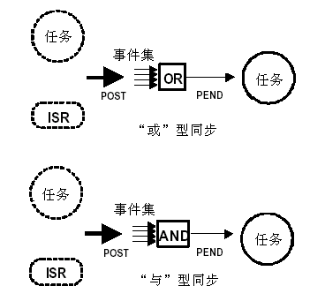
信号量及信号量集有以下特点：
  1、信号量间相互独立
  2、信号量仅用于同步，不提供数据传输功能
  3、信号量无队列，即多次发送同一信号量，在未经过任何处理的情况下，其效果等同于只发送一次。
提供信号量集机制的意义在于：
  1、当某任务要与多个任务或中断服务同步时，就需要使用信号量集机制。
  2、若任务需要与一组事件中的任意一个发生同步，可称为独立型同步（逻辑“或”关系）。
  3、任务也可以等待若干事件都发生时才同步，称为关联型同步（逻辑“与”关系）。
在嵌入式实时内核中，信号量是指一种表明预先定义的系统事件已经发生的机制。信号量机制用于任务与任务之间、任务与ISR之间的同步。其主要的特点是可实现一对多的同步。 一个信号量就是一个标志，不具备其它信息。
一个或多个信号量构成一个信号量集。信号量集可以用一个指定长度的变量（比如一个32位的无符号整型变量，不同的操作系统其具体实现不一样）来表示，而每个信号量由在信号量集变量中的某一位来代表。
信号量集

Slide 2
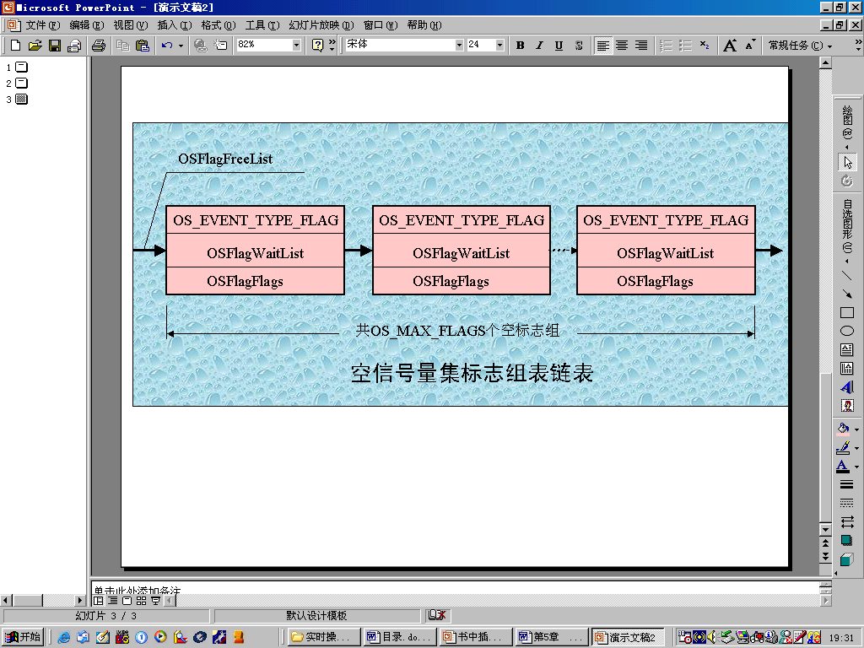
不同于信号量、消息邮箱、消息队列等事件，μC/OS-II不使用事件控制块来描述信号量集，而使用了一个叫做标志组的结构OS_FLAG_GRP。
OS_FLAG_GRP结构如下：
typedef struct{
INT8U OSFlagType; //识别是否为信号量集的标志
void *OSFlagWaitList;//指向等待任务链表的指针
OS_FLAGS OSFlagFlags; //所有信号列表
}OS_FLAG_GRP;
信号量集的标志组
成员OSFlagWaitList是一个指针，当一个信号量集被创建后，这个指针指向了这个信号量集的等待任务链表。

Slide 3
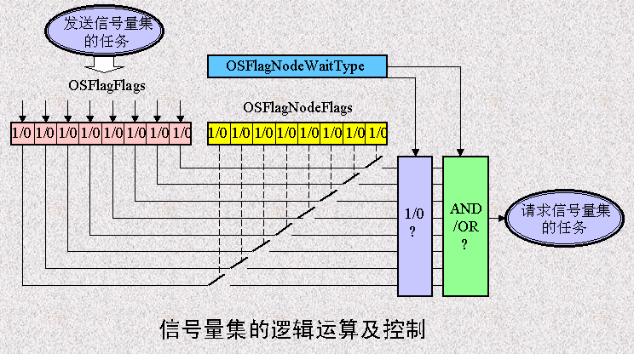
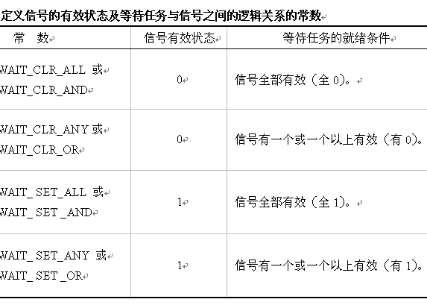
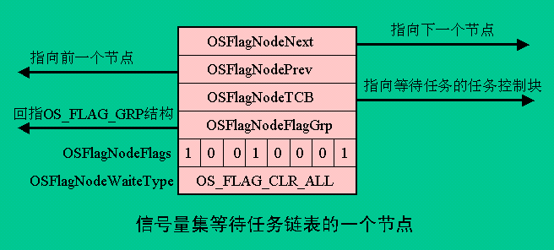
与其他前面介绍过的事件不同，信号量集用一个双向链表来组织等待任务，每一个等待任务都是该链表中的一个节点（Node）。标志组OS_FLAG_GRP的成员OSFlagWaitList就指向了信号量集的这个等待任务链表。
等待任务链表节点OS_FLAG_NODE的结构如下：
typedef struct {
void *OSFlagNodeNext; //指向下一个节点的指针
void *OSFlagNodePrev; //指向前一个节点的指针
void *OSFlagNodeTCB; //指向对应任务控制块的指针
void *OSFlagNodeFlagGrp; //反向指向信号量集的指针
OS_FLAGS OSFlagNodeFlags; //信号过滤器
INT8U OSFlagNodeWaitType;//定义逻辑运算关系的数据
} OS_FLAG_NODE;
等待任务链表

Slide 4
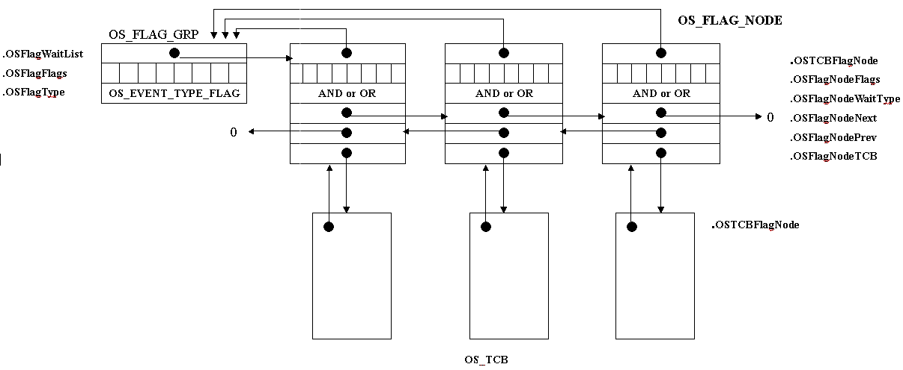
事件标志组、事件标志节点及任务控制块之间的关系

Slide 5
给等待任务链表添加节点的函数为OS_FlagBlock( )，这个函数的原型为：
static void OS_FlagBlock (
OS_FLAG_GRP *pgrp, //信号量集指针
OS_FLAG_NODE *pnode, //待添加的等待任务节点指针
OS_FLAGS flags, //指定等待信号的数据
INT8U wait_type, //信号与等待任务之间的逻辑
INT16U timeout //等待时限
)；
这个函数将在请求信号量集函数OSFlagPend ( )中被调用。

Slide 6
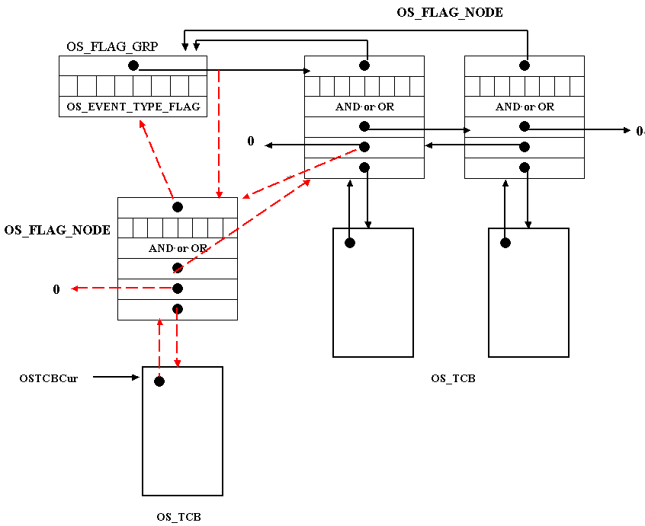
添加一个任务到事件标志组等待任务链表中OS_FlagBlock()
从等待任务链表中删除一个节点的函数为OS_FlagUnlink( )，这个函数的原型为：
void OS_FlagUnlink (OS_FLAG_NODE *pnode)；
这个函数将在发送信号量集函数OSFlagPost( )中被调用。

Slide 7
信号量集的操作

Slide 8
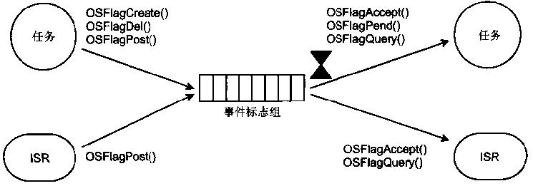
信号量集的操作

Slide 9
任务可以通过调用函数OSFlagCreate ( )来创建一个信号量集。OSFlagCreate ( )的函数原型为：
OS_FLAG_GRP *OSFlagCreate (
OS_FLAGS flags, //信号的初始值
INT8U *err //错误信息
)；

Slide 10
创建一个事件标志组OSFlagCreate()
OS_FLAG_GRP *OSFlagCreate(OS_FLAGS flags, INT8U *err)
{
OS_FLAG_GRP *pgrp;
pgrp=OSFlagFreeList;//获取一个空闲事件标志组结构
if(pgrp!=(OS_FLAG_GRP *)0)
{//获取成功，初始化该结构中的域
OSFlagFreeList=(OS_FLAG_GRP *) OSFlagFreeList->OSFlagWaitList;//调整空闲结构链头指针
pgrp->OSFlagType=OS_EVENT_TYPE_FLAG;
//初始化当前各事件标志的状态
pgrp->OSFlagFlags=flags;
//尚无任务等待事件标志
pgrp->OSFlagWaitList=(void *)0; *err=OS_NO_ERR;
}else{*err=OS_FLAG_GRP_DEPLETED;}
return(pgrp);
}

Slide 11
任务可以通过调用函数OSFlagPend( )请求一个信号量集，OSFlagPend( )函数的原型为：
OS_FLAGS OSFlagPend (
OS_FLAG_GRP *pgrp, //所请求的信号量集指针
OS_FLAGS flags, //滤波器
INT8U wait_type, //逻辑运算类型
INT16U timeout, //等待时限
INT8U *err //错误信息
)；

Slide 12
接收（等待）事件标志组的事件标志位OSFlagPend()
OS_FLAGS OSFlagPend(OS_FLAG_GRP *pgrp, OS_FLAGS flags, INT8U wait_type, INT16U timeout, INT8U *err)
{
OS_FLAG_NODE node;// OS_FLAG_NODE作为局部变量存在于调用该函数的任务堆栈中
OS_FLAGS flags_cur;
OS_FLAGS flags_rdy;
switch(wait_type){
case OS_FLAG_WAIT_SET_ALL://任务以“与”方式等待事件标志
flags_rdy=pgrp->OSFlagFlags&flags;
if(flags_rdy==flags){//事件标志当前状态与等待条件相符
flags_cur=pgrp->OSFlagFlags;
*err=OS_NO_ERR;
return(flags_cur);//返回处理后的事件标志组
}else{OS_FlagBlock(pgrp, &node, flags, wait_type, timeout);}
//事件标志当前状态与等待条件不相符，任务被阻塞
break;

Slide 13
接收（等待）事件标志组的事件标志位OSFlagPend()
case OS_FLAG_WAIT_SET_ANY: //任务以“或”方式等待事件标志
flags_rdy=pgrp->OSFlagFlags&flags;
if(flags_rdy!=(OS_FLAGS)0){//有满足条件的事件标志
flags_cur=pgrp->OSFlagFlags;
*err=OS_NO_ERR;
return(flags_cur); //返回处理后的事件标志组
}else{OS_FlagBlock(pgrp, &node, flags, wait_type, timeout);}
//事件标志当前状态与等待条件不相符，任务被阻塞
break;
default:
flags_cur=(OS_FLAGS)0;
*err=OS_FLAG_ERR_WAIT_TYPE;
return(flags_cur);
}

Slide 14
接收（等待）事件标志组的事件标志位OSFlagPend()
OS_Sched();//当前任务被放到事件标志等待链后，内核实施任务调度
if(OSTCBCur->OSTCBStat & OS_STAT_FLAG){//判断任务重新就绪的原因，如果是等待超时
OS_FlagUnlink(&node);//将任务从事件标志等待链中解除下来
OSTCBCur->OSTCBStat=OS_STAT_RDY;//设置当前任务状态为就绪
flags_cur=(OS_FLAGS)0;//无效的事件标志状态
*err=OS_TIMEOUT;//超时信号
}else{//任务重新就绪的原因是在限定时间得到了满足条件的事件标志
flags_cur=pgrp->OSFlagFlags;
*err=OS_NO_ERR;
}
return(flags_cur);
}

Slide 15
无等待请求信号量集
OS_FLAG OSFlagAccept(
OS_FLAG_GRP *pgrp, //信号量集指针
OS_FLAGS flags, //请求的信号量
INT8U wait_type,
//任务就绪与信号量之间的逻辑关系
INT8U *err //错误信息
);

Slide 16
任务可以通过调用函数OSFlagPost ( )向信号量集发信号，OSFlagPost ( )函数的原型为：
OS_FLAGS OSFlagPost (
OS_FLAG_GRP *pgrp, //信号量集指针
OS_FLAGS flags, //选择所要发送的信号
INT8U opt, //信号有效的选项
INT8U *err //错误信息
)；
所谓任务向信号量集发信号，就是对信号量集标志组中的信号进行置“1”（置位）或置“0”（复位）的操作。至于对信号量集中的哪些信号进行操作，用函数中的参数flags来指定；对指定的信号是置“1”还是置“0”，用函数中的参数opt来指定（opt = OS_FLAG_SET为置“1”操作；opt = OS_FLAG_CLR为置“0”操作）。

Slide 17
发送（置位）事件标志组中的事件标志OSFlagPost()
OS_FLAGS OSFlagPost (OS_FLAG_GRP *pgrp, OS_FLAGS flags, INT8U *err)
{
OS_FLAG_NODE *pnode;
BOOLEAN sched= FALSE;//初始化调度标志
OS_FLAGS flags_cur, flags_rdy;
pgrp->OSFlagFlags |= flags;//置位事件标志
pnode = (OS_FLAG_NODE *)pgrp->OSFlagWaitList;//获取任务等待链头节点
while (pnode != (OS_FLAG_NODE *)0) {//如果有任务等待，遍历等待链
switch (pnode->OSFlagNodeWaitType) {
case OS_FLAG_WAIT_SET_ALL://”与”方式等待
flags_rdy = pgrp->OSFlagFlags & pnode->OSFlagNodeFlags;
if (flags_rdy == pnode->OSFlagNodeFlags) {//符合等待条件
if (OS_FlagTaskRdy(pnode, flags_rdy) == TRUE)
sched = TRUE;//如果任务就绪，设置调度标志
}
break;

Slide 18
发送(置位)事件标志组中的事件标志OSFlagPost()
case OS_FLAG_WAIT_SET_ANY://”或”方式等待
flags_rdy = pgrp->OSFlagFlags & pnode->OSFlagNodeFlags;
if (flags_rdy != (OS_FLAGS)0) {//有满足条件的事件标志
if (OS_FlagTaskRdy(pnode, flags_rdy) == TRUE)
sched = TRUE; //如果任务就绪，设置调度标志
}
break;
}
pnode = (OS_FLAG_NODE *)pnode->OSFlagNodeNext;//下一个等待事件标志的节点
}
if (sched == TRUE) OS_Sched();//如果设置了调度标志，则实施调度
*err = OS_NO_ERR;
return (pgrp->OSFlagFlags);
}

Slide 19
信号量级的其他操作函数
查询信号量集的状态
OS_FLAGS OSFlagQuery(
OS_FLAG_GRP *pgrp, //待查询的信号量集的指针
INT8U *err // 错误信息
);
删除信号量集
OS_FLAG_GRP *OSFlagDel(
OS_FLAG_GRP *pgrp, //待删除的信号量集指针
INT8U opt, //删除方式
INT8U *err //错误信息
);

